Slide 1
TP1
Extração de informação e expressões regulares
Processamento de Linguagem Natural em Engenharia Biomédica
Mónica Martins (a95918)
Ricardo Araújo (a97311))
Notes:
Boa tarde

Slide 2
01
02
Introdução
Documentos escolhidos
03
04
Implementação
Conclusão
Notes:
A nossa apresentação vai ser dividida em 4 partes principais:
Uma pequena introduçao ao que foi realizado neste trabalho
Os documento escolhidos
Passos realizados na implementaçao e desenvolvimento do trabalho
Pequena conclusao sobre o mesmo

Slide 3





01 Introdução
(.+)
Notes:
O objetivo deste trabalho consistia na utilização de expressões regulares para extração de informação de documentos……?

Slide 4
02 Documentos escolhidos
Os documentos analisados e trabalhados neste projeto foram:
“glossario_ministerio_saude.pdf”;
“minidicionario de cardiologista.pdf”;
“medicina.pdf”.
Notes:
Os documentos escolhidos para este trabalho foram, para alem do obrigatório, o “minidicionario de cardiologista.pdf” e “medicina.pdf”

Slide 5
03 Implementação
01
02
03
Análise do documento PDF
Conversão do PDF para XML
Análise do documento XML
06
05
04
Avaliação da informação extraída
Criação do documento JSON
Processamento e Extração de informação
A extração de informação dos documentos foi composta pelas seguintes fases:
Notes:
No que diz respeito à implementação, todos os ficheiros foram submetidos aos seguintes passos:
análise do documento PDF e identificação de padroes
conversão do PDF para XML
Análise do documento XML e identificação de padroes, novamente
Processamento e extração de informação em paralelo com a análise do documento XML
Definiçao da estrutura JSON e criaçao do documento
por fim, e em paralelo com as ultimos passos, avaliaao da info extraida

Slide 6


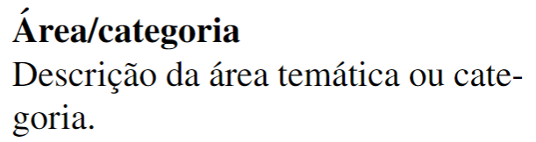

03. Implementação
3.1. glossario_ministerio_saude.pdf
1 . Análise do documento PDF
O documento está dividido em 3 secções importantes:
Siglas:
Glossário:
Áreas temáticas:
Notes:
No que diz respeito ao ficheiro obrigatorio, existem 3 secções com informação importante e relevante para ser extraida
Siglas
Glossário
Áreas temáticas
Com formato semelhante ao apresentado

Slide 7
03. Implementação
3.1. glossario_ministerio_saude.pdf
1 . Análise do documento PDF
Falta de dois pontos após "Categoria", como é o caso dos conceitos "Solvente orgânico" e "Sistemas Formais de Cuidados";
Categoria do conceito "Notificação de doenças" a negrito;
Conceito "Sistema de Informação sobre Vigilância Alimentar e Nutricional (Sisvan)" escrito com tamanho de letra inferior;
Conceitos que apresentam duas ou mais categorias, separadas pelo caracter “⦿”, por exemplo:
Categoria: Administração e Planejamento em Saúde ⦿ Ciência e Tecnologia em Saúde
Notes:
Ao analisar o PDF foram identificadas algumas exceçoes ao formato geral, nomeadamente:
falta de dois pontos após Categoria em alguns conceitos
Categoria do conceito “Notificaçao de doenças” a negrito
Conceito “SISVAN” com letra inferior
Conceitos com mais do que uma categoria

Slide 8
03. Implementação
3.1. glossario_ministerio_saude.pdf
3. Análise do documento XML
Os termos (quer do glossário, quer das áreas temáticas) têm tamanho de fonte igual a 21 (com exceção do termo “Sisvan”, referido anteriormente, que tem tamanho de fonte igual a 13);
Caracter de separação das categorias de um mesmo conceito corresponde a um elemento text vazio, com tamanho de fonte igual a 24;
Elementos HTML cujo parâmetro top é igual a 233, 240, 250, 247, 246, 238 ou 257, referem-se a cabeçalhos de páginas.
Notes:
Após a conversao para XML, foram identificados alguns padroes, nomeadamente:
termos escritos com tamanho de fonte 13 (exceto o termo sisvan)
Caracter de separaçao de categorias é um elemento text vazio de tamanho 24
Cabeçalhos das páginas identificados pelo top = 233, 240, entre outros

Slide 9
03. Implementação
3.1. glossario_ministerio_saude.pdf
4. Processamento e extração de informação
Remoção de elementos HTML referentes à numeração das páginas e cabeçalhos;
Marcação das categorias com “@CAT”;
Marcação dos termos com “@-”;
Correção de palavras separadas por hífens (como “Recursos Humanos em Saúde Pú-blica”);
Remoção de elementos HTML (menos os elementos bold, já que serão usados para identificar as siglas);
Notes:
Quanto ao processamento, os passos foram os seguintes:
Remoção dos cabeçalhos e numeração das páginas;
Marcação das categorias com “@CAT”
Marcação dos termos com ”@-”
Correçao de palavras com hifen
Remoçao de elementos HTML

Slide 10
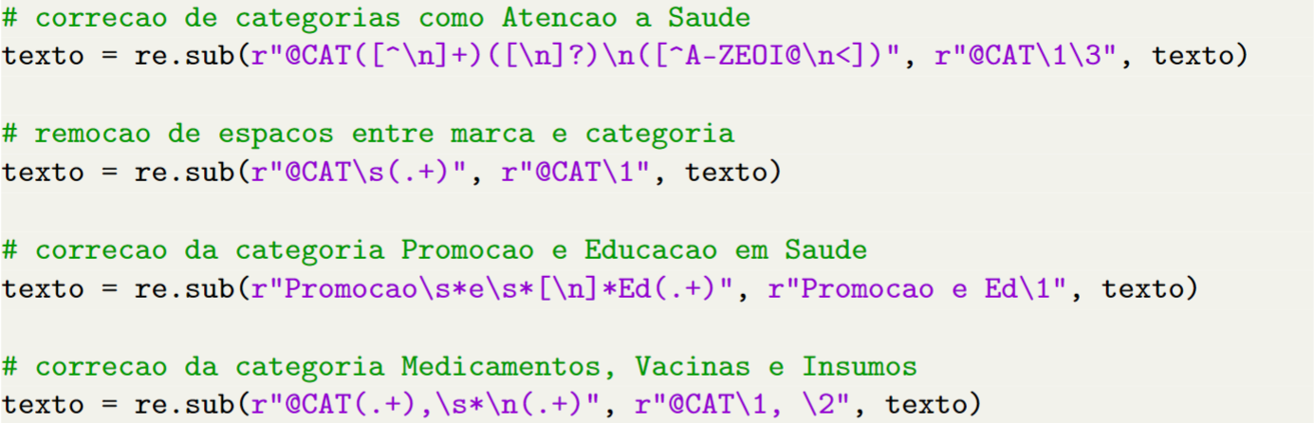
03. Implementação
3.1. glossario_ministerio_saude.pdf
4. Processamento e extração de informação
Problemas encontrados:
Termos ou definições que, por utilizarem elementos bold ou italic não foram marcados corretamente (caso do termo “western bolt” ou termos com as expressões “in vitro” ou “in vivo”);
Nomes de categorias que estavam divididas em duas linhas:
Notes:
Foram encontrados alguns problemas nomeadamente:
termos ou definiçoes que nao foram corretamente marcados por estarema bold ou italico
Nome das categorias divididas em duas linhas
Estes ultimos casos tiveram de ser corrigidos com expressoes regulares mais especificas.

Slide 11
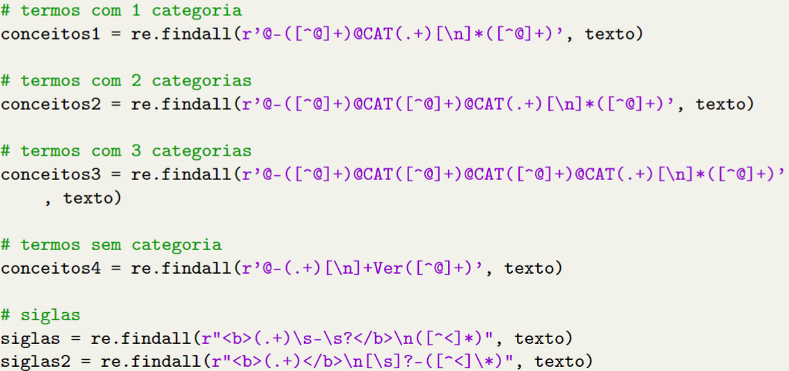
03. Implementação
3.1. glossario_ministerio_saude.pdf
5. Criação do documento JSON
Notes:
Para a criaçao do documento json foram criados e juntos 4 dicionarios que continham as informaçoes do glossario (uma vez que um conceito pode ter 0, 1, 2 ou 3 categorias).
Para as siglas foram apenas criados e juntos dois dicionarios.

Slide 12
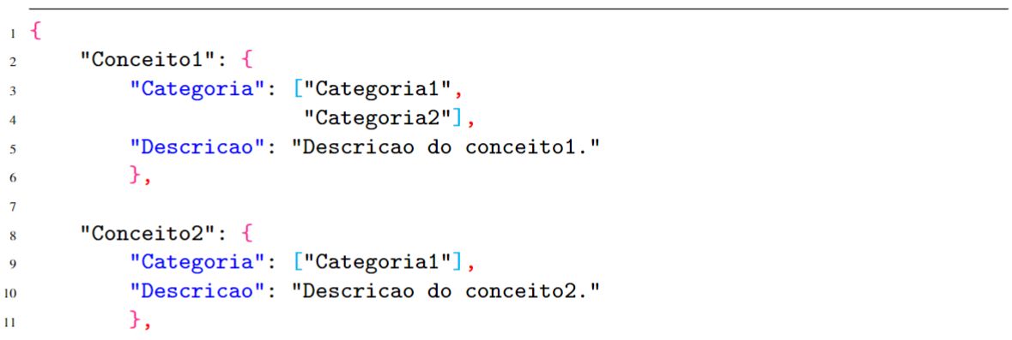
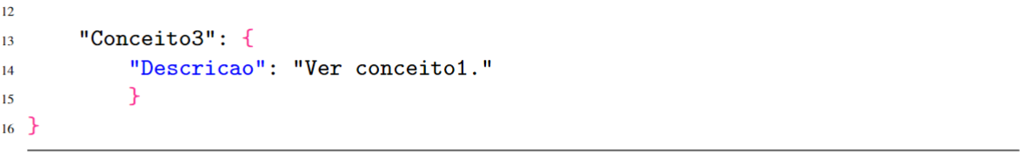
03. Implementação
3.1. glossario_ministerio_saude.pdf
5. Criação do documento JSON
Notes:
Esta foi a estrutura definida para armazenar a info extraida do glossario. A lista de categorias deve-se ao facto de o mesmo termo poder ter mais do que uma categoria.

Slide 13
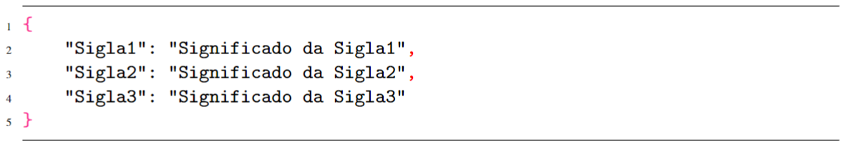
03. Implementação
3.1. glossario_ministerio_saude.pdf
5. Criação do documento JSON
Notes:
Esta foi a estrutura definida pra a info extraida das siglas.

Slide 14
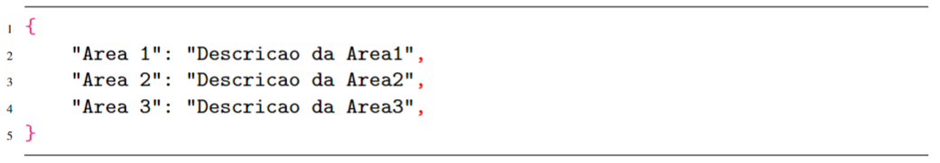
03. Implementação
3.1. glossario_ministerio_saude.pdf
5. Criação do documento JSON
Notes:
e esta foi a estrutura definida para as areas e respetvas definiçoes

Slide 15
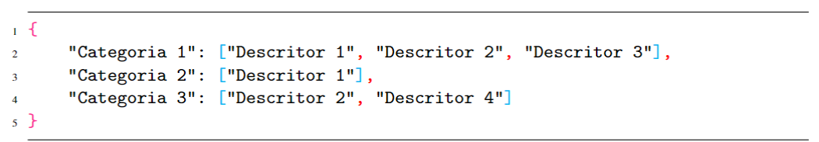
03. Implementação
3.1. glossario_ministerio_saude.pdf
5. Criação do documento JSON
Notes:
e esta foi a estrutura definida para a info extraida dos descritores organizados por categoria

Slide 16
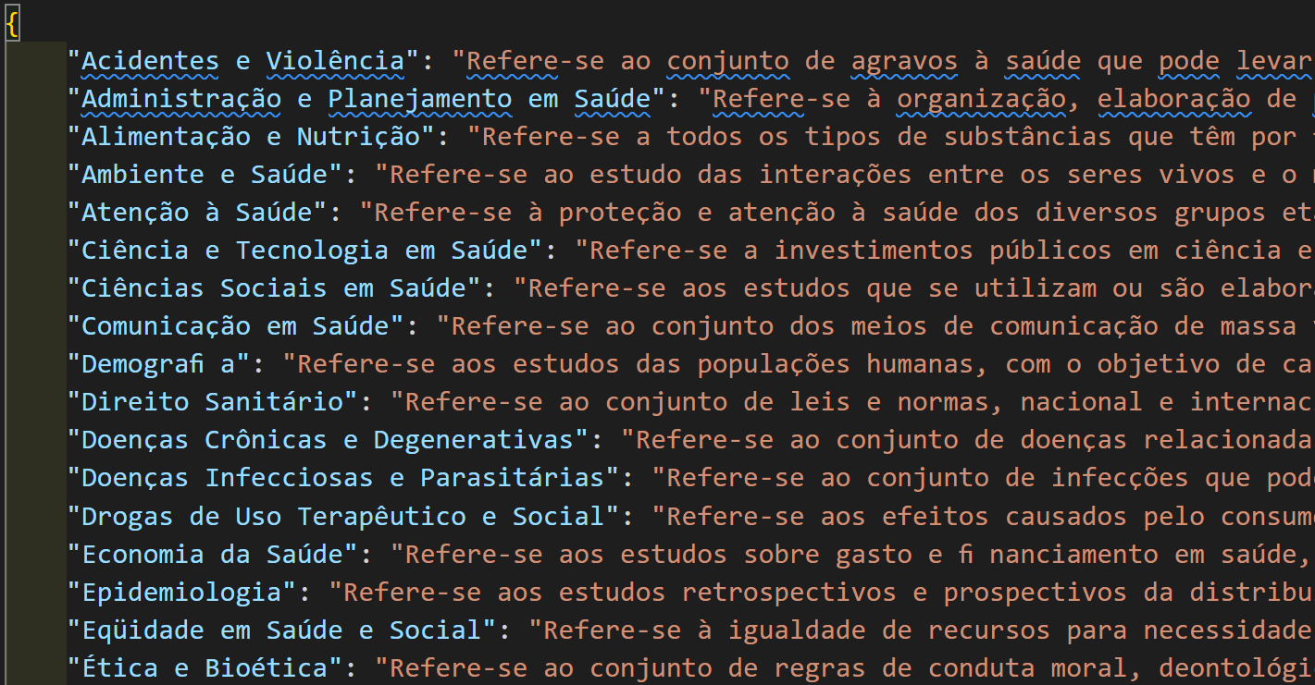
03. Implementação
3.1. glossario_ministerio_saude.pdf
6. Avaliação da informação extraída
Foi possível extrair informação relativa a 705 conceitos, 224 siglas, 24 áreas temáticas e 22 descritores.
Notes:
Foi possível extrair 705 conceitos, 224 siglas, 24 áreas temáticas e 22 descritores. De seguida vamos mostrar partes dos documentos JSON obtidos.
Aqui temos o documento areas.json com as areas tematicas e respetiva definicao

Slide 17
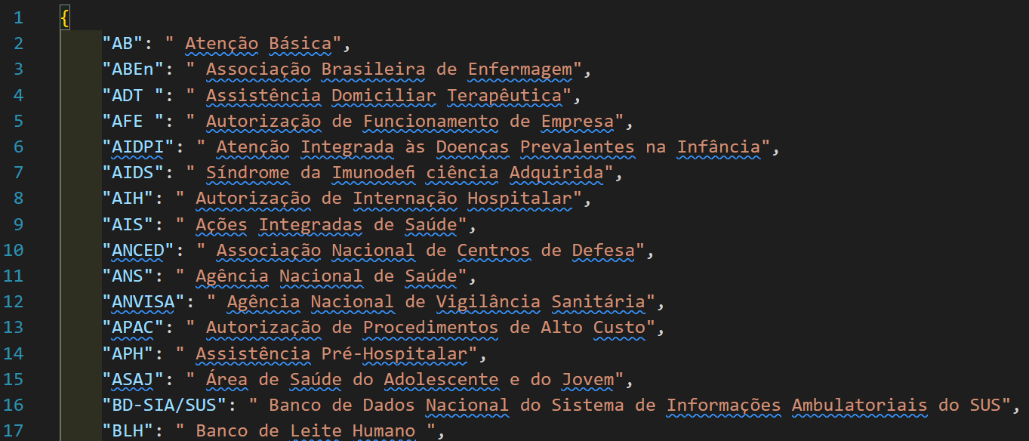
03. Implementação
3.1. glossario_ministerio_saude.pdf
6. Avaliação da informação extraída
Foi possível extrair informação relativa a 705 conceitos, 224 siglas, 24 áreas temáticas e 22 descritores.
Notes:
siglas.json, com as siglas e respetivo significado

Slide 18
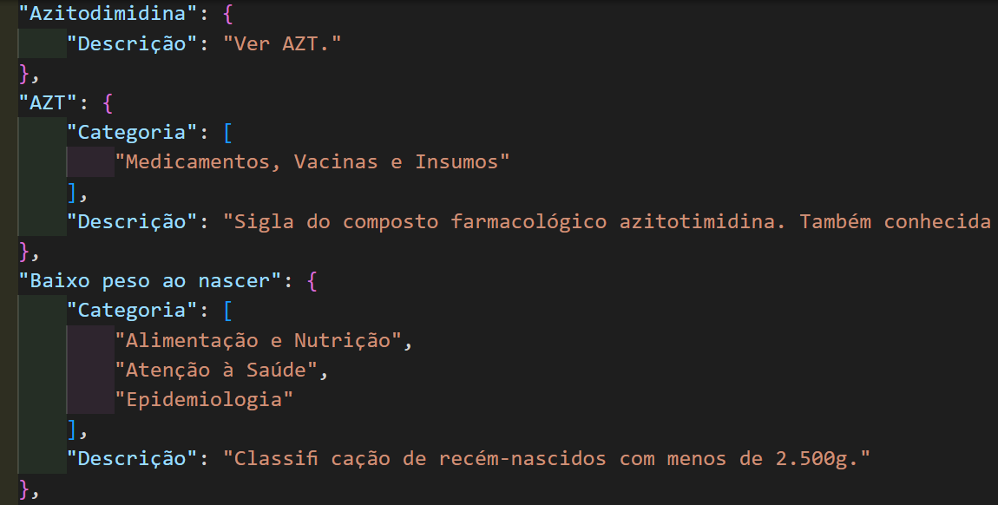
03. Implementação
3.1. glossario_ministerio_saude.pdf
6. Avaliação da informação extraída
Foi possível extrair informação relativa a 705 conceitos, 224 siglas, 24 áreas temáticas e 22 descritores.
Notes:
conceitos.json, com a info extraida do glossario

Slide 19
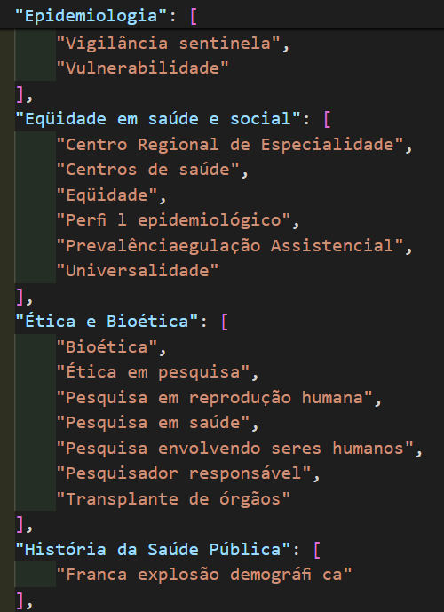
03. Implementação
3.1. glossario_ministerio_saude.pdf
6. Avaliação da informação extraída
Foi possível extrair informação relativa a 705 conceitos, 224 siglas, 24 áreas temáticas e 22 descritores.
Notes:
descritores.json com os descritores organizados por categoria

Slide 20
03. Implementação
3.2. minidicionario de cardiologia.pdf
1 . Análise do documento PDF
O documento está dividido em 2 secções importantes:
Traduções de inglês para português
(páginas 10 a 30)
Traduções de português para inglês
(páginas 32 a 51)
Notes:
A analise do documento minidicionario de cardiologista.pdf, permitiu verificar duas secções importantes:
traduçoes de ingles para portugues
traduçoes de portugues para ingles

Slide 21
03. Implementação
3.2. minidicionario de cardiologia.pdf
3. Análise do documento XML
Os termos em português, que seriam traduzidos para inglês, foram convertidos com um tamanho de fonte igual a 13;
Os termos em inglês, que seriam traduzidos para português, foram convertidos com um tamanho de fonte igual a 6 ou 7;
As traduções, quer para português, quer para inglês, têm um tamanho de fonte igual a 8.
Notes:
Ao analisar o documento XML foi possivel identificar que:
os termos traduzidos de portugues para ingles tinham um tamanho de fonte igual a 13;
os termos traduzidos de ingles para portugues tinham um tamanho de fonte igual a 6 ou 7;
as traduçoes, quer para pt ou para ingles, tinham um tamanho de fonte igual a 8

Slide 22
03. Implementação
3.2. minidicionario de cardiologia.pdf
4. Processamento e extração de informação
Marcação dos termos em português que seriam traduzidos para inglês, com “@PI”;
Marcação dos termos em inglês que seriam traduzidos para português, com “@IP”;
Marcação das traduções com “@DEF”;
Eliminação de elementos HTML.
Notes:
a marcaçao dos termos traduzidos de ingles para portugues e vice-versa foram marcados com @PI e @IP e as respetivas traduçoes foram marcadas com @DEF.
Por fim, foram removidos elementos HTML

Slide 23
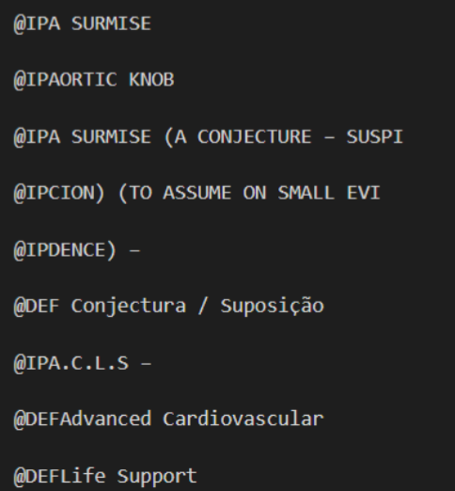
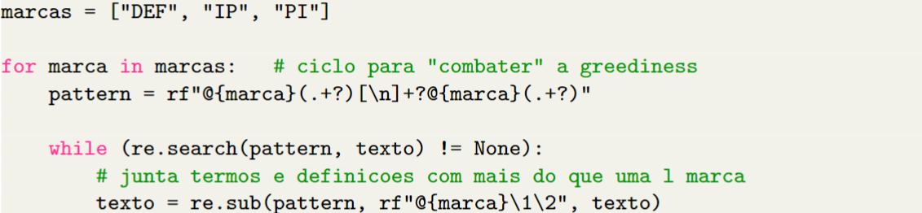
03. Implementação
3.2. minidicionario de cardiologia.pdf
4. Processamento e extração de informação
Problemas encontrados:
Greediness:
Notes:
Foi encontrado um problema quando se tentou juntar as traduçoes e termos separados em mais do que uma linha como indicado na figura.
criou-se um ciclo for para combater a greediness e, enquanto fossem encontrados casos pela regex apresentada, o caso em questao era resolvido.

Slide 24
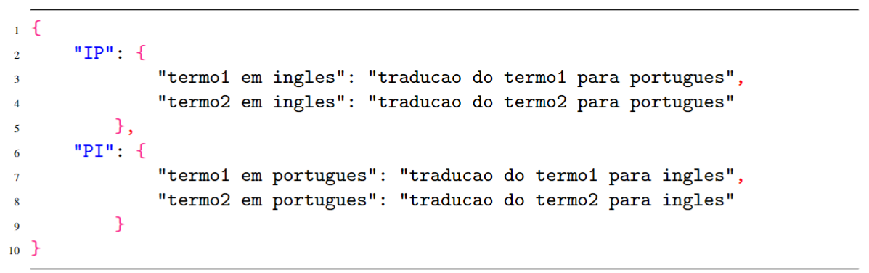
03. Implementação
3.2. minidicionario de cardiologia.pdf
5. Criação do documento JSON
Notes:
A estrutura json separa-se em duas partes principais:
traduçoes de ingles para pt
traducoes de pt para in

Slide 25
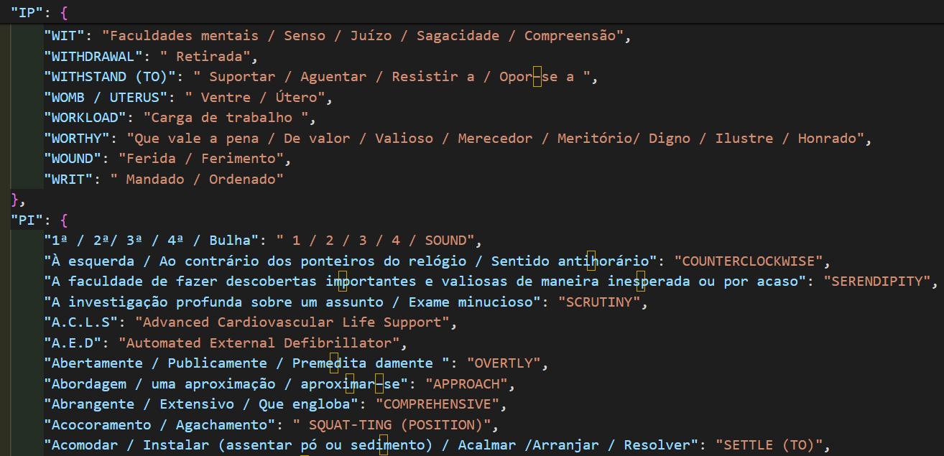
03. Implementação
3.2. minidicionario de cardiologia.pdf
6. Avaliação da informação extraída
Foi possível extrair 590 traduções de português para inglês e 592 de inglês para português..
Notes:
Aqui está apresentado uma parte do documento JSON obtido e foi possivel encontrar 590 e 592 traduçoes de pt para in e de in para pt, respetivamente

Slide 26
03. Implementação
3.2. medicina.pdf
1 . Análise do documento PDF
Inicialmente foram encontradas três estruturas de possível interesse.
Foram selecionadas duas:
Tabela de abreviaturas
Vocabulário
Notes:
O terceiro e último documento explorado foi o medicina.pdf, que corresponde a um vocabulario de medicina que agrega variadas expressões de diversas áreas médicas. A língua mãe é o galego, apresentando traduções para espanhol, inglês, português e latim.
Durante a análise foram encontradas 3 estruturas de possível interesse, a tabela de abreviaturas inicial, o vocabulário propriamente dito e um conjunto de índices por idioma no final. Esta última foi excluída da análise pois faria mais sentido numa consulta manual, e poderia ser reconstruído com a informação do vocabulario.

Slide 27



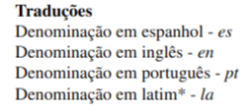

03. Implementação
3.2. medicina.pdf
1 . Análise do documento PDF
Tabela de abreviaturas: Abreviatura Conceito
Vocabulário:
Título:
Área de aplicação:
Traduções:
Notes:
Deste modo a estrutura do primeiro documento consiste num conjunto abreviatura conceito
O segundo é bastante mais complexo, na medida em que os seus elementos partilham uma estrutura comum, mas podem apresentar outros elementos que os difere.
Deste modo há claramente um padrão inicial, descrito pelo id, nome do termo e categoria gramatical.
De seguida uma linha de áreas de aplicação, que pode ser mais que 1
Temos também o campo das traduções, onde verificámos sempre as 3 primeiras, e por vezes a tradução em latim.

Slide 28





03. Implementação
3.2. medicina.pdf
1 . Análise do documento PDF
Vocabulário:
Opcionais antes das traduções:
Opcionais após as traduções:
Entradas remissivas
Notes:
Relativamente a campos opcionais, podemos encontrar 2 meta secções, as antes e as após as traducoes.
Antes podemos encontrar sinónimos, SIN e variantes, VAR.
Depois notas e entradas remissivas.
Estas últimas correspondem a subentradas que pretendem relevar termos relacionados.

Slide 29
03. Implementação
3.2. medicina.pdf
3. Análise do documento XML
“abreviaturas.xml” :
Todo o conteúdo encontra-se em tags de texto, estando abreviatura e conceito intercalados por linha.
“medicina.xml” :
Foram introduzidos muitos erros e lixo ao converter para xml.
Os elementos que integram o título encontravam-se dentro de tags de bold.
Necessidade de combinar padrões para captar os restantes elementos.
Notes:
Nesta etapa as 2 estruturas foram separadas. A folha com a tabela de abreviaturas foi isolada no ficheiro “abreviaturas.xml” e o vocabulario no medicina.xml, tendo se descartado a restante informação.
Ao converter para xml introduziu-se bastantes erros de espaçamento e final de linha, criando tags de diferentes tipos vazias e partindo elementos multilinha.
A informação de estilo de página não tinha utilidade pois era demasiado variada, tirando as tags.
Podia se conjugar com a info de numero para marcar
Combinar padroes uma vez que estes se repetiam

Slide 30
03. Implementação
3.2. medicina.pdf
4. Processamento e extração de informação
Limpeza de dados.
Marcação de do início de um título com ‘@tb@’.
A categoria gramatical foi delimitada com ‘#’ (#m#).
As siglas de cada idioma da tradução foram delimitados com ‘@’ (@sigla@).
O início dos restantes campos foi marcado com ‘#’.
Notes:
A abordagem tomada no processamento foi uma de limpeza de dados, sempre que necessário e possível, retirando toda a informação de estilização da página, informação de página e espaçamentos.
Marcou-se o início de cada entrada, o título com @tb@, ficando cada um delimitado entre b@ e o @t seguinte.
As siglas de tradução também foram marcadas com @sigla@.
A categoria gramatical tb foi marcada entre ##.
O ínicio das restantes foi marcado com #.

Slide 31
03. Implementação
3.2. medicina.pdf
4. Processamento e extração de informação
Problemas encontrados:
Elementos multilinha.
Palavras ou expressões captadas erroneamente.
Tamanho e complexidade do documento.
Situações de palavras sem categoria gramatical ou mais que uma.
Notes:
Neste processo foram surgindo diversos problemas.
Um dos mais complicados foi o desdobramento dos diferentes elementos de uma entrada em várias linhas, especialmente na marcação da categoria gramatical, que já de si trazia problemas devido à variabilidade de formas apresentadas.
Problema subjacente a este :Grande complexidade do documento, sendo que os padrões inicias eram partilhados entre os elementos e tamanho.
Casos específicos são difíceis de detetar.
Um erro que surgiu foi a situação mais rara de um conceito n ter cat. gramatical e deste modo não ficar bem delimitado.

Slide 32

03. Implementação
3.2. medicina.pdf
5. Criação do documento JSON
Notes:
Como ja mencionado o documento de abreviaturas é bastante simples, tal como a sua estrutura json.

Slide 33

03. Implementação
3.2. medicina.pdf
5. Criação do documento JSON
Notes:
Cada entrada foi obtida de @t a b@. Posto isto, percorreu-se cada entrada, captando-se os diversos grupos de captura.
De seguida podemos ver a captura das áreas de aplicação e posteriormente do id, denominação e classe gramatical.
Na terceira imagem geramos a lista de pares sigla- tradução, que foi percorrida e limpa como as anteriores antes de ser colocada na entrada do dicionário.
Tendo uma expressão regular idêntica na procura, os sinónimos, variantes e notas foram capturados da mesma forma.
Por último foram capturas as entradas remissivas, sendo cada uma destas um dicionário, titulo - vid.

Slide 34
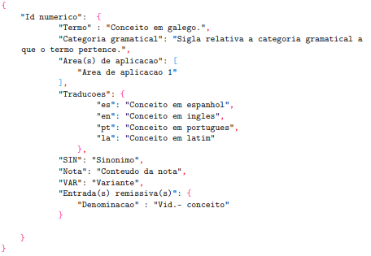
03. Implementação
3.2. medicina.pdf
5. Criação do documento JSON
Notes:
Após a junção das capturas anteriores obteve-se o formato json aqui exposto, mesmo que na prática isto n se verifique, uma vez que apenas 3 entradas têm todos os campos.

Slide 35
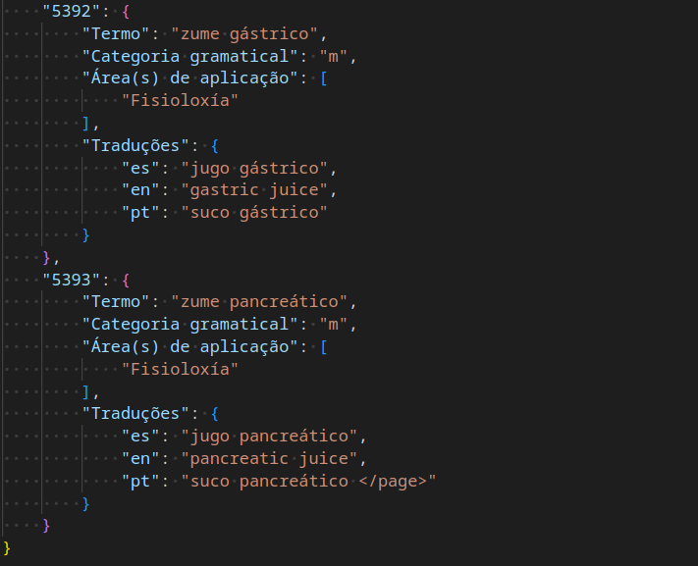
03. Implementação
3.2. medicina.pdf
6. Avaliação da informação extraída
Notes:
Todos as 5393 entradas foram extraídas, não se tendo encontrado nenhum erro na fase de avaliação, pelo que se considera que a extração foi bem sucedida.

Slide 36
04 Conclusão
Objetivos alcançados:
Desenvolvimento de parsers.
Estruturação de ficheiros json.
Extração completa da informação relevante.

